Slide 1
PEMBUKA BELAJAR
DOA BELAJAR
“Kami ridho Allah SWT sebagai Tuhanku, Islam sebagai agamaku, dan Nabi Muhammad sebagai Nabi dan Rasul, Ya Allah, tambahkanlah kepadaku ilmu dan berikanlah aku kefahaman”

Slide 2
Kontrak Belajar
Dewi Amanatun Suryani, S.IP., MPA
Disampaikan pada Kuliah Monitoring dan Evaluasi Kebijakan Publik
Februari, 2021

Slide 3
Capaian Pembelajaran
1.Mahasiswa mampu memahami konsep dan prinsip dasar monitoring dan evaluasi kebijakan publik , (S3, PP6)
2.Mahasiswa mampu memahami pendekatan dan model monitoring dan evaluasi kebiijakan publik (PP6, KU1)
3.Mahasiswa mampu menganalisis kebijakan dengan menggunakan desain dan metode monitoring dan evaluasi kebijakan publik (KK4)

Slide 4
Deskripsi Mata Kuliah
1.Konsep dan Prinsip dasar monitoring dan evaluasi kebijakan publik
2.Proses Kebijakan dan Peran Penting Monitoring Dan Evaluasi
3.Pendekatan monitoring dan evaluasi
4.Desain dan metode monitoring dan evaluasi
5.Pengembangan instrumen monitoring dan evaluasi

Slide 5
Kelompok Diskusi:
menyusun indikator kepuasan layanan informasi publik Pemda DIY
monitoring dan evaluasi website Pemda DIY dg Pemda Jateng
monitoring dan evaluasi website UNISA dg UMY
monitoring dan evaluasi website UNY dengan UGM
evaluasi penangulanggungan kemiskinan di DIY (Bappeda DIY)
evaluasi pelayanan publik di DIY (Ombudsman)
evaluasi kebijakan vaksin di Indonesia

Slide 6
Peta Pembelajaran

Slide 7
Struktur Pelaksanaan
Perkuliahan dilaksanakan dalam kurun waktu 1 semester. Adapun struktur pelaksanaannya adalah sebagai berikut :
Mahasiswa diwajibkan membaca materi dan konten yang diberikan per pokok bahasan yang diikuti dengan berpartisipasi secara aktif dalam diskusi.
Mahasiswa diwajibkan mengerjakan dan mengumpulkan tugas sesuai ketentuan .
Mahasiswa diwajibkan mengikuti Ujian Tengah Semester dan Ujian Akhir Semester.

Slide 8
Model Assesmen
Paradigma pembelajaran e-learning adalah aktif dan mandiri, diharapkan peserta didik dapat mengatur intensitas belajarnya sendiri.
Dalam penyelenggaraan mata kuliah, dosen pengampu menilai mahasiswa dengan menggunakan berbagai indikator, seperti
Keakftifan dalam mengikuti forum diskusi.
Keteraturan atau frekuensi dalam melakukan akses terhadap sumber daya pendidikan yang tersedia pada aplikasi learning management system yang digunakan.
Kuantitas kehadiran, dan kualitas interaksi dengan dosen baik secara sinkronus, atau asinkronus.
Kelengkapan pengumpulan tugas yang diberikan.
Partisipasi aktif mengerjakan soal-soal latihan.
Hasil UTS dan UAS.
Keseluruhan kinerja mahasiswa dijadikan bahan evaluasi dosen dalam memberikan penilaian akhir pencapaian mahasiswa dalam mata kuliah yang bersangkutan.

Slide 9
Model Asesmen
No | Huruf | Skor | Bobot | Kualitatif
1 | A | 80-100 | 4.00 | Pujian (Sangat Baik)
2 | A- | 77-79 | 3.75 | Lebih dari Baik
3 | AB | 75-76 | 3.50 | Lebih dari Baik
4 | B+ | 73-74 | 3.25 | Lebih dari Baik
5 | B | 70-72 | 3.00 | Baik
6 | B- | 66-69 | 2.75 | Lebih dari Cukup
7 | BC | 63-65 | 2.50 | Lebih dari Cukup
8 | C+ | 59-62 | 2.25 | Lebih dari Cukup
9 | C | 55-58 | 2.00 | Cukup
10 | C- | 51-54 | 1.75 | Hampir Cukup
11 | CD | 48-50 | 1.50 | Hampir Kurang
12 | D | 41-47 | 1.00 | Kurang
13 | E | ≤ 40 | 0.00 | Sangat kurang

Slide 10
Penilaian Akhir
UTS : 23,67%
UAS : 23,67%
Seminar: 23,67%
Tugas : 20%

Slide 11
Konsep dan Prinsip Dasar Monitoring dan Evaluasi Kebijakan Publik

Slide 12
Ripley mengelompokan kebijakan publik dalam empat tipe, yaitu (1) tipe kebijakan distributif, (2) tipe kebijakan redistributif, (3) tipe kebijakan regulatif protektif dan (4) tipe kebijakan regulatif kompetitif

Slide 13
Tipe kebijakan distributif dimaksudkan untuk meningkatkan atau mendorong aktivitas masyarakat tanpa ada intervensi atau dorongan dari pemerintah. Pada tipe ini semua tingkatan organisasi pemerintah memiliki peran yang sama pentingnya dan secara umum konflik antar organisasi pelaksana rendah. Tipe kebijakan redistributif bertujuan untuk menata kembali alokasi kekayaan, hak-hak atau kepentingan antar kelompok sosial.

Slide 14
Tipe kebijakan regulative protective bertujuan untuk melindungi masyarakat dengan menetapkan kondisi atau syarat bagi kegiatan-kegiatan masyarakat yang hendak dilaksanakan. Tipe kebijakan regulative kompetitive bertujuan untuk menjaga agar terdapat kompetisi yang adil. Dengan kata lain, kebijakan tipe ini bertujuan untuk menghindari terjadinya monopoli oleh sekelompok masyarakat atas suatu bidang dan akses tertentu

Slide 15
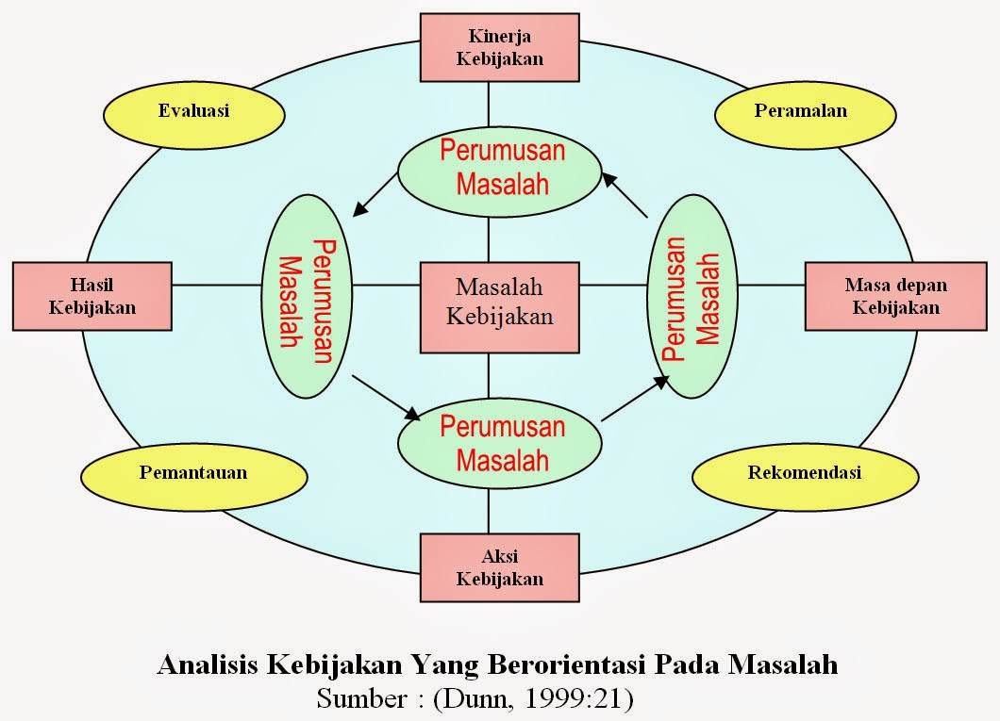
Bagan Analisa Kebijakan

Slide 16
monitoring merupakan suatu kegiatan mengamati secara seksama suatu keadaan atau kondisi, termasuk juga perilaku atau kegiatan tertentu, dengan tujuan agar semua data masukan atau informasi yang diperoleh dari hasil pengamatan tersebut dapat menjadi landasan dalam mengambil keputusan tindakan selanjutnya yang diperlukan.

Slide 17
Monitoring dilaksanakan dengan maksud agar proyek dapat mencapai tujuan secara efektif dan efisien dengan menyediakan umpan balik bagi pengelola proyek pada setiap tingkatan. Umpan balik ini memungkinkan pemimpin proyek menyempurnakan rencana operasional proyek dan mengambil tindakan korektif tepat pada waktunya jika terjadi masalah dan hambatan

Slide 18
Evaluasi kebijakan menjadi pola penting dalam mengetahui apakah kebijakan yang sudah diimplementasikan berjalan sesuai dengan ketentuan yang berlaku, hasil yang baik, kecepatan dalam pelaksanaan, ketepatan sasaran, dan apakah sudah sesuai dengan kebutuhan masyarakat.

Slide 19
Berbagai masukan dalam evaluasi kebijakan dijadikan sebagai pedoman untuk melakukan perubahan dalam kebijakan. Termasuk di dalamnya adalah apakah mengganti kebijakan yang sudah ada dengan kebijakan yang baru, atau melanjutkan kebijakan yang sudah ada dengan pola dan metode yang lebih baik.

Slide 20
PENUTUP BELAJAR
بِسْمِ اللَّهِ الرَّحْمَنِ الرَّحِيمِ
اَللَّهُمَّ أَرِنَا الْحَقَّ حَقًّا وَارْزُقْنَا اتِّـبَاعَه ُ وَأَرِنَا الْبَاطِلَ بَاطِلاً وَارْزُقْنَا اجْتِنَابَهُ
Ya Allah Tunjukkanlah kepada kami kebenaran sehinggga kami dapat mengikutinya,
Dan tunjukkanlah kepada kami keburukan sehingga kami dapat menjauhinya.

